Slide 1
범죄심리학 제13주
성범죄(Sexual Offenses)
남재성 교수

Slide 2
1. 성범죄 개요
일반적 정의
- 물리적 혹은 사회적 폭력 및 위험을 통해 육체적, 심리적 혹은 경제적 압력을 가하고 성적 결정권을
침해하는 행위
- 구체적인 위협이나 폭력은 없지만, 성 결정 능력이 없거나 의사표현 능력이 없는 상대방을 이용하여
행하는성적행위 포함
우리나라 법률상 정의
- 형법은 강간과 추행의 죄(형법 제32장)와 성풍속에 관한 죄(제22장)로 구분.
- 강간과 추행의 죄는 개인적 법익, 즉 개인의 성적 자기결정의 자유를 보호하기 위한 것이며, 성풍속
에 관한 죄는 사회적 법익, 즉 사회 일반의 건전한 성도덕 내지 성풍속을 보호하기 위한 것.
- 형법의 규정 외에도 성폭력범죄의 처벌 및 피해자보호 등에 관한 법률, 아동청소년의 성 보호에 관한
법률, 아동복지법, 풍속영업의 규제에 관한 법률, 경범죄처벌법 등 특별법상 규정된 성 관련 범죄 일
체를 포함.

Slide 3
1. 성범죄 개요
- 성풍속에 관한 죄에는 음행매개죄(242조), 음란물죄(243~244조), 공연음란죄(245조) 등이 있음.
- 음란물죄와 공연음란죄는 사회 일반의 건전한 성도덕을 보호하기 위한 대표적인 규정.
- 간통죄에 관하여는 대부분의 학자·실무가들은 폐지를 주장하여 헌법재판소의 위헌결정으로 폐지.
- 음행매개죄는 특별형법인 성매매특별법, 아동복지법 등과 함께 성의 상품화를 방지하기 위한 것.
- 한국 형법에는 없으나, 외국의 경우 동성 간의 성교나 근친상간 등 부자연스러운 성행위나 부도덕한
성행위를 처벌하는 경우도 있음.

Slide 4
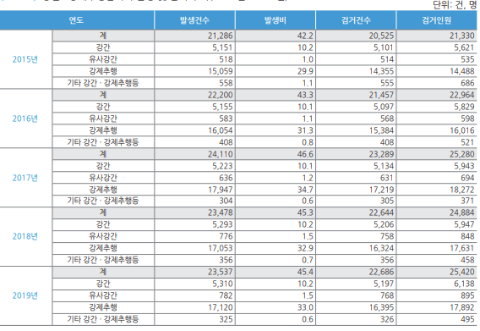
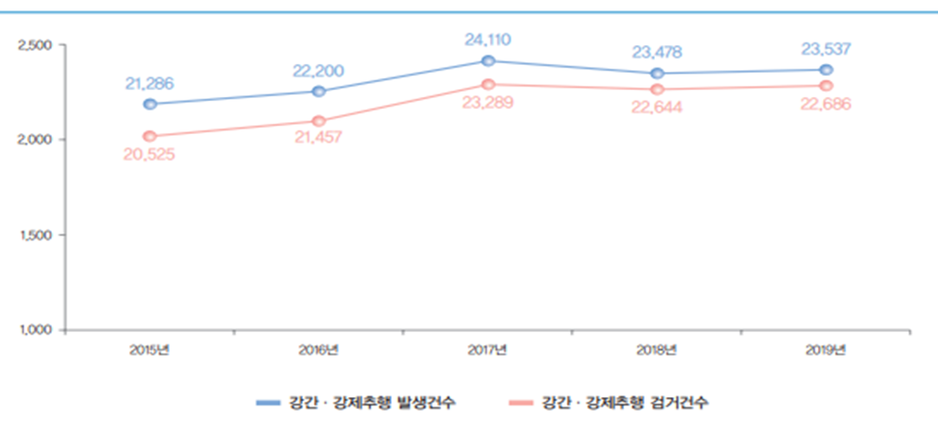
2. 성범죄의 발생 실태
최근 추이
- 2019년에 강간 · 강제추행범죄의 발생건수 23,537건, 검거건수는 22,686건으로 나타남.
- 발생건수 및 검거건수는 2015년부터 2017년까지 지속적으로 증가하다가 2018년에 감소 후 2019년에 소폭 상승함
- 2019년 강간 · 강제추행범죄의 발생비는 45.4건임. 최근 5년간 강간 · 강제추행범죄의 발생비의 변화 추이를 보면, 2014
년 42.2건이었고 이후 2017년 46.6건까지 증가하다가 2018년에 45.3건으로 감소 후 2019년 45.4건으로 소폭 상승함

Slide 5
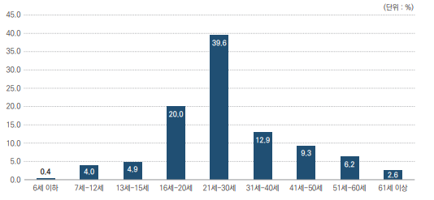
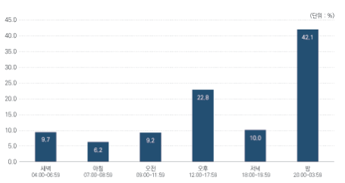
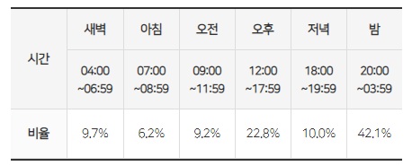
2. 성범죄의 발생 실태
피해자의 연령
발생 시간

Slide 6
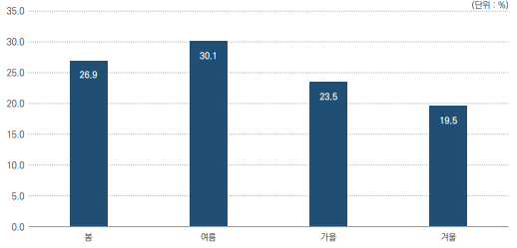
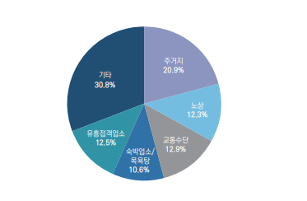
2. 성범죄의 발생 실태
발생계절
발생 장소

Slide 7
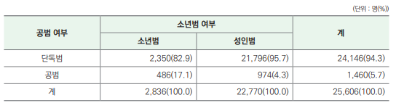
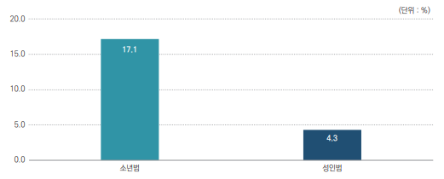
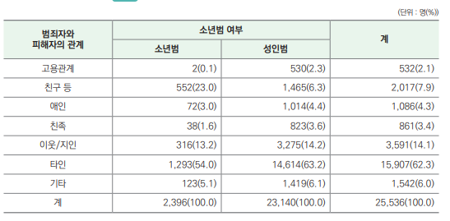
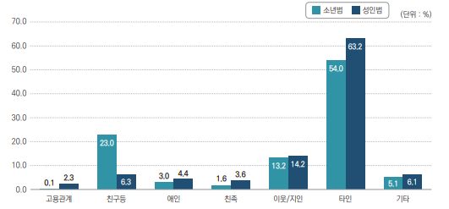
2. 성범죄의 발생 실태
공범여부
피해자와의 관계

Slide 8
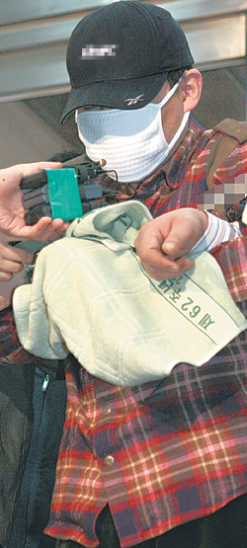
3-1. 일반적인 성범죄자의 유형
남성성 확인형(Power-assurance rapist)
  가장 흔한 강간의 유형
  여성에게 남성다움을 과시하기 위한 범행
  남성다운 외모나 체격을 가지지 못함
  여성들에게 정상적인 경로를 통해 데이트를 경험하지 못해 자신감이 결여되어 있음 주로 계획된 범행
  계획된 시나리오가 실패할 경우 강간살인으로 발전
  사후 사체훼손을 통하여 성적환상을 실현

Slide 9
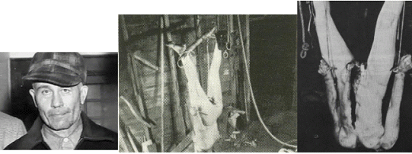
3-1. 일반적인 성범죄자의 유형
남성성 확인형(Power-assurance rapist)
  피해자를 지배하고, 완전한 굴복상태로 떨어뜨리려는 욕망(지배욕)
  자발적인 상대와 정상적인 인간관계를 맺을 수 없기 때문에 어떠한 저항도 하지 않는 죽은 시체에서 만족을 얻으려고도 함
Edward Gein

Slide 10
3-1. 일반적인 성범죄자의 유형
권력형(Power-assertive rapist)
  성적인 만족을 위해서가 아닌, 성행위를 통해 자신의 힘과 남성다움을 과시하기 위해 범행
  범행 대상은 동년배 또는 연하의 여성이 대부분클럽이나 술집 등에서 피해자를 물색
  신사적인 태도로 접근, 범행
  강력한 저항에 도망가기도 함
  범행주기가 일정하지 않고, 산발적
  사춘기 초기부터 특이한 성적 표현을 많이 경험
  일상생활 장면에서는 무난한 사회성을 보임
  동성애적 욕망, 비정상적 행동에 죄의식, 고독, 수줍어하고, 여성에 대한 부적절감.

Slide 11

3-1. 일반적인 성범죄자의 유형
분노치환형(Anger-retaliatory rapist)
  피해자를 자신이 증오하는 사람과 비슷한 외모나 분위기로 선택하여 강간
  공격패턴은 매우 폭력적이며, 신체학대를 목적으로 피해자를 공격하고, 이를 통해 본인이 증오하는 여성에 대한 분노를 느낌.
  피해자는 분풀이의 대상
  대부분은 계모의 학대, 어머니의 유기, 애인으로부터의 실연 경험
  성욕 때문이 아닌 여성의 가치를 떨어뜨리려고 하는 분노에 의해 범행

Slide 12

3-1. 일반적인 성범죄자의 유형
가학형(Anger-excitement rapist)
  성범죄 중에서 가장 드물고 난폭
  정신병리학적 형태, 의도적으로 피해자를 학대하며,
  피해자가 무기력하거나 고통을 받는 모습을 통해 만족감을 얻음
  피해자로부터 만족감을 얻기 위해 때리고, 목을 조리고, 입을 막는 등 거칠고 가학적인 행위
  고문이 격해지면 손과 발을 절단, 살인으로 발전
제프리다머

Slide 13
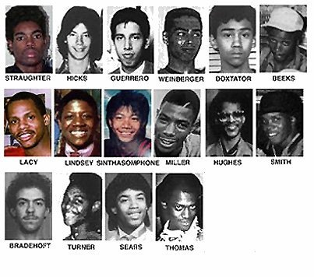

3-1. 일반적인 성범죄자의 유형
가학형(새디즘: Sexual Sadism)
제프리 다머(Jeffrey Dahmer)
1991년 7월 유죄판결확정된 희생자만 무려 17명.
대부분 흑인이나 하층 이미자 집안의 젊은이들.
어린시절 부모에게 버림받고 입양됨, 동성애자, 시체처리과정에서 희열을 느낌.

Slide 14
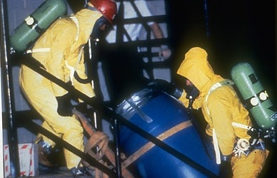

3-1. 일반적인 성범죄자의 유형
가학형(새디즘: Sexual Sadism)
희생자들을 늘 곁에 두고 싶어 그들의 자유의지를 제거하는 실험을 했다고 함. 두개골 일부를 제거한 뒤 대뇌백질에다 각종 화학약품을 떨구거나 해서 말 잘 듣는 일종의 자동인간장치를 만들고 싶은 소망이 있었다 함.

Slide 15
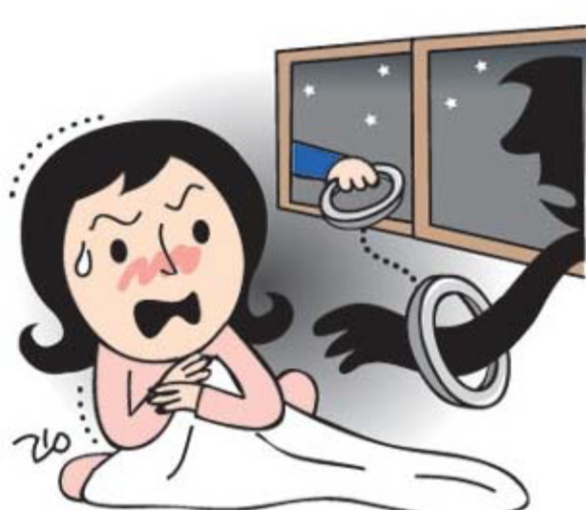
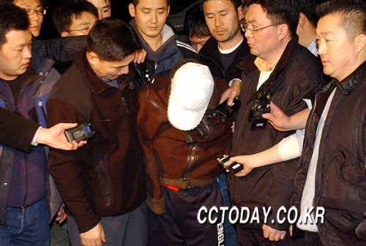
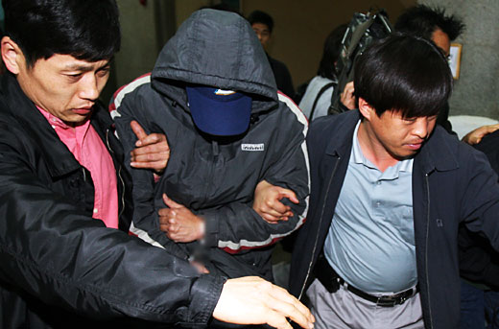

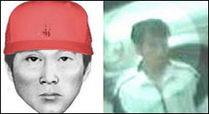
3-1. 일반적인 성범죄자의 유형
기회주의형
  이 유형은 처음부터 성적 의도가 있었던 것은 아님
  재산범죄 등을 행하는 과정에서 성적 충동으로 인해 범행
“발바리”

Slide 16
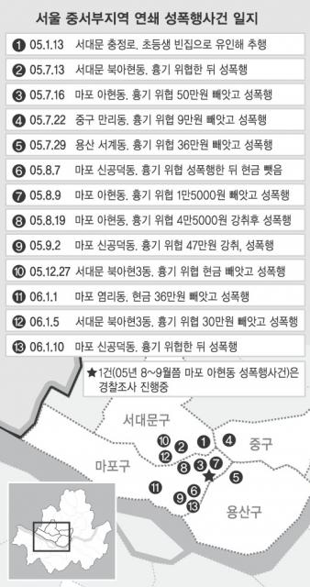
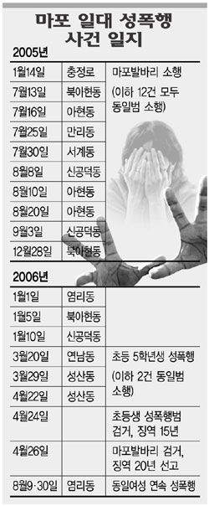
3-1. 일반적인 성범죄자의 유형
기회주의형

Slide 17
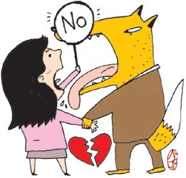
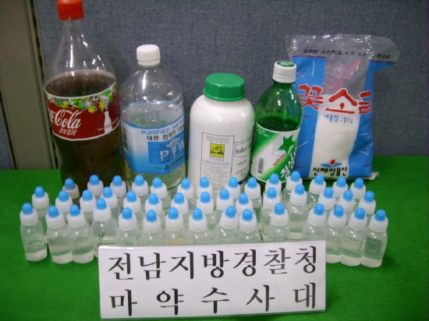
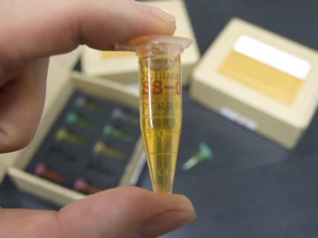
3-1. 일반적인 성범죄자의 유형
데이트 강간
  넓은 의미로는 아는 사람에 의한 강간을 말하고, 좁은 의미로는 이성간의 데이트에서 일어나는 강간을 말함
  “14세 이상의 남녀 쌍방이 이성애의 감정이 있거나, 그 가능성을 인정하고 만나는 관계에서 일어나는 강간”이라 정의
  데이트 강간의 가해자는 남성, 피해자는 여성으로 규정
  통상적으로 성범죄 피해자의 ¾이 면식관계

Slide 18

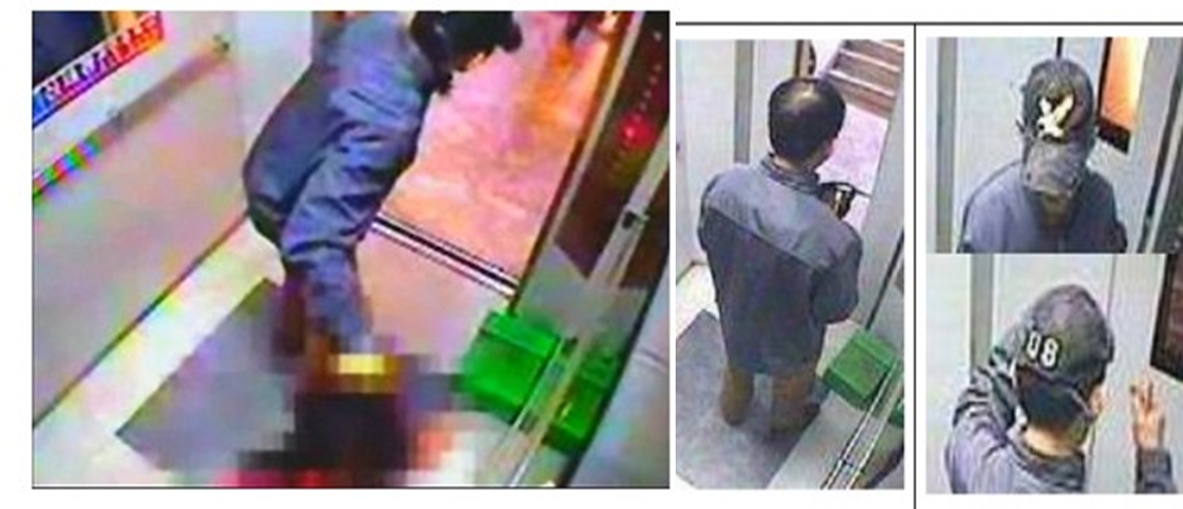
3-2. 특이 성범죄자의 유형
아동치한 및 소아애호증(Child Molester and Paedophile)
  어린아이를 상대로 성적행위를 하여 유죄판결을 받은자
  가족 내 폭력과 관련이 깊고 신체적, 성적학대의 경험이 많음
  고착화된 가해자와 퇴행화된 가해자로 구분됨
  고착화된 가해자는 성장발육상 영구적, 또는 일시적으로 성적 관심을 아동에게 두며, 이들의 1/8정도는 기혼자이며, 피해아동 선택시 면식관계 뿐만 아니라 낯선 아동들도 찾음
  퇴행화된 가해자는 성적인 발육상태가 성숙했지만, 성 심리의 초기단계로 회귀하려는 경향을 보이며, 이들 중 ¾이 기혼자임
  특히. 퇴행화된 가해자는 대부분 가까운 친척이나 딸 등을 친밀한 아동을 피해자로 삼음
  실제로 우리나라에서는 가해자가 양부 보다 친부가 많음

Slide 19
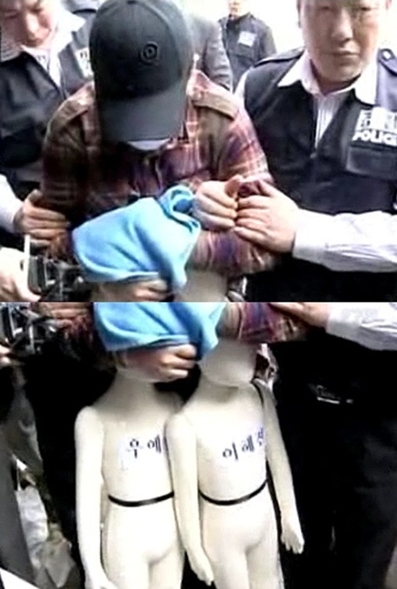


3-2. 특이 성범죄자의 유형

Slide 20

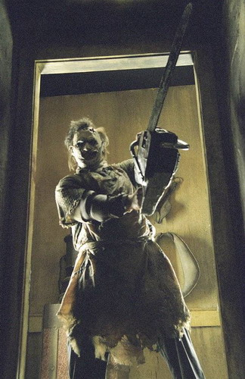
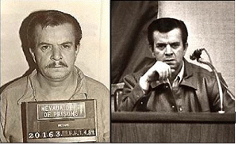
3-2. 특이 성범죄자의 유형
변태성욕(Paraphilia)
  일반적으로 어디에서나 비정상적인 대상행위 및 상황과 반복적이고 강한 성적 충동이나 환상 및 행동으로 특정지워짐
  노출증, 관음증, 물품음란증, 복장 도착증 등에서 분명하게 나타남
“친구의 어린 딸을 놀리려고 모여든 주부들의 짓궂은 ‘모임’에서 강제로 주름 장식이 달린 치마와 속치마를 입고 차와 커피를 대접해야 했다.”
“극단적인 굴욕감을 느꼈고, 그 때문에 평생토록 그들과 세상을 증오하게 됐다”
Carroll Cole

Slide 21
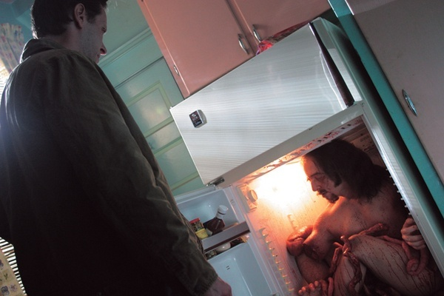
3-2. 특이 성범죄자의 유형
성적 가학증(Sadism)과 성 관련 살인(sexual Homicide)
  성적 가학증과 성 관련 살인은 매우 밀접한 관련
  가학적인 행위에 의해 성적 만족
  가학적인 변태 성욕은 인간 심층심리의 저변에 깔려 있는 공격적이며, 파괴적인 욕망이 이성에 의해 제어되지 못했을 때 발생하는 현상
  가학적 성욕은 이성이 발달되지 못한 유아기에는 누구나 어느 정도의 가학적인 모습이 있음
  소외감이 심한 자폐증 환자나 애정결핍이 있는 사람들이 성적 충족을 위해 가학적 행위를 함

Slide 22
3-2. 특이 성범죄자의 유형
성적 가학증(Sadism)과 성 관련 살인(sexual Homicide)
  성적 살인은 가해자가 성적 행동을 하는 동안 의도적으로 사람을 죽임
  인구통계학적으로 성적 살인자의 대부분은 남성이고, 첫 사건은 보통 30세 이전에 발생
  피해자의 대부분은 낯선 여성이나 얼굴 정도만 아는 사이로 86%에 해당
  성적 살인의 가해자는 배우자와는 성적으로 친밀한 관계를 가지는 동시에 보통 밖에서도 성관계를 맺고 그들 중에서 살인 대상자를 선정함
  특히 이들은 일상생활에서의 애착이나 결함에 있어서는 극도로 성적인 공격성을 억제하기 때문에 범죄자임을 알기가 어려움
  이와 같은 성적 살인자는 조직화된 범죄현장을 남기는 ‘강박적 살인범’, 그리고 ‘비조직화된 범죄현장을 남기는 ‘성적 살인범’으로 구분

Slide 23
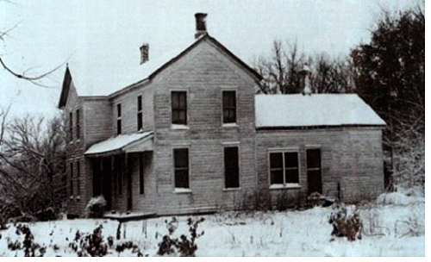
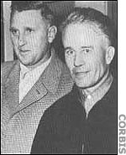
3-2. 특이 성범죄자의 유형
사체애호증(Necrophilia)
  사체애호증은 이미 죽은 시체에 대하여 성적 각성을 경험하는 자.
  시체를 성행위의 대상으로 삼음
  이미 사망하였거나, 죽어가고 있는 사람을 바라보면서 성교를 하거나, 자위를 함으로써 성적 쾌감을 얻음
  성관련 살인자는 살인이 범죄의 마지막 단계
  국내 미발생
Edward Gein

Slide 24
4. 성범죄의 원인 이론
사회학습이론
- 사회적인 정의는 사회적인 강화를 통해 학습됨.
- 범죄의 학습에 있어 보상이 따를 것이라는 직접적인 신호 혹은 범죄행위에 대한 처벌을 피하기 위해
사용되어지는 합리화로서의 역할, 사회적인 강화를 통해 학습됨
-> 타인의 어떤 행동에 대한 보상이나 처벌을 보고 모방을 통해 그 행동을 학습한다는 것
- 성범죄자들이 그들이 처한 사회적인 환경 안에서 성범죄에 대한 관대한 신조를 배움
- 일반인들에 비해서 성범죄자들은 강간에 대한 전문적인 지식을 더 효과적으로 배우고, 성범죄와 폭
력성에 대해 우호적임

Slide 25
4. 성범죄의 원인 이론
인지왜곡이론
- Ellis(1989) : 미디어 매체를 통해 촉진되어지는 4가지 학습과정
① 남성들은 미디어 매체에 묘사되어지는 여성에 대한 강압적이고 폭력적인 행동을 모방
② 남성들은 성행위와 폭력성을 묘사한 매체를 봄으로 인해 성행위와 폭력을 더 연합시킴
③ 미디어 매체를 통해서 강간신화가 강화되고 지속됨
④ 텔레비전 중독자들은 성적인 공격에 대해 무감각해지고, 성적인 공격에 수반되어지는 고통, 공포,
모욕감 등에 대해서 관대한 태도를 지니게됨

Slide 26
4. 성범죄의 원인 이론
강간신화
- 성범죄자들이 불법적인 성행동에 몰두하게 하고, 그런 행동을 저질렀을 경우에 그 행동의 합리화,
정당화를 용이하게 함( 중화기법 )
- 보편화된 강간신화 : “ 여성의 NO는 YES 이다”, “정숙한 여자는 당하지 않는다”
- 피해자가 자신을 유혹했다고 주장
- 이러한 인식이 성범죄에 대한 남성들 스스로의 관대함을 촉진시킴
- 강간신화 수용도: 피해 여성에 대한 비난으로 연결

Slide 27
4. 성범죄의 원인 이론
사회문화이론
- 집단문화의 나라는 개인문화의 나라보다 성범죄가 덜 발생함
(예외 : 흑인사회는 사회-경제 수준의 상이점 때문에 성범죄가 일어남)
- Baron과 Straus(1989)
* 나라마다 성범죄 발생률이 다른 세가지 이유 :남녀불평등 , 문화적인 영향, 사회적 혼란

Slide 28
4. 성범죄의 원인 이론
페미니스트 이론
- 성범죄는 사회적인 성 구조 안에서 만들어진 것이라고 주장
- 기본적인 신조
· 강간은 권력과 사회적 지위에 있어서의 남녀 불평등과 연관성이 있다.
· 강간은 성적인 욕망보다, 오히려 권력과 지배욕에 대한 욕망에 의해 동기화 되어 진다.
- Ellis의 가설
· 남녀평등을 지향하는 사회는 강간피해자의 수가 더 적을 것이다.
· 강간범들은 비 강간범들 보다 여성에 대해서 덜 평등주의적인 성향을 나타내었고, 강간에 대해서
는 긍정적인 태도를 가진다.
-> 남녀 평등 문화에서는 더 적은 수의 강간율을 보였음

Slide 29
5. 성범죄의 심리적 특성
발달적 특성
- 성범죄자는 성장과정에서 성적학대나 다른 폭력의 피해경험이 많고, 가족간의 관계 문제
- 부모와의 관계가 제대로 형성되지 않아 대인관계에서의 장애, 낮은 자존감, 사회적 상황에서 자신감
의 부족
- 어머니와의 긍정적인 의사소통 빈도가 낮고, 이러한 경향은 강압 등을 통한 성범죄와 관련

Slide 30
5. 성범죄의 심리적 특성
성격적 특성
- 반사회적, 병리학적 생활방식과 같은 특징적인 생활양식을 보임
- 높은 수준의 반사회적 성향을 지니며, 감정이입 및 자기행동에 대한 자책감이 부족, 자신의 행위를
숨기고자 하는 성향
->정서공감력 떨어짐: 여성 감정을 해석하는 데 왜곡
- 성공격적인 행동에 몰입함으로써 자신의 권위나 힘을 나타내려고 하고 성범죄를 통해 자신의 부족
함과 나약함을 잊고자 함.
- 분열성 성향: 사회성, 감정적(정서적) 둔마, 관계 기술 미발달

Slide 31
5. 성범죄의 심리적 특성
성격적 특성
- 반사회적, 병리학적 생활방식과 같은 특징적인 생활양식을 보임
- 높은 수준의 반사회적 성향을 지니며, 감정이입 및 자기행동에 대한 자책감이 부족, 자신의 행위를 숨기고자
하는 성향
->정서공감력 떨어짐: 여성 감정을 해석하는 데 왜곡
- 성공격적인 행동에 몰입함으로써 자신의 권위나 힘을 나타내려고 하고 성범죄를 통해 자신의 부족함과 나약
함을 잊고자 함.
- 분열성 성향: 사회성, 감정적(정서적) 둔마, 관계 기술 미발달
- 자기도취적 성향, 자기애, 나르시시즘
- 경계선적 성향 : 관계 불안정, 소유욕, 질투심, 의존성향 유발
- 수동적이고 공격적인 성향: 자신감 부족, 분노표현 어려움
- 해리적 성향: 행동이 의식과 분리 표출, 성일탈 환상
-> 주요인: 정서공감능력의 결와 결핍

Slide 32
5. 성범죄의 심리적 특성
고립
- 성적살인범은 살인을 저지르지 않은 강간범들에 비해 고립감의 정도, 사회성 및 정서성이 다르게
나타남
- 가학적 살인범은 내향적이고 소심하며, 사회적으로 고립, 유년기에 사회적 관계에 있어서 어려움
을 겪음
정서공감력의 결어
- 정서공감력 : 자기개념화와 감정에 대한 이해 및 타인에 대한 반응능력
- 정서공감력에서의 비정상성은 성적 공격행동 시 다른 행동과 상호작용함
인지적 특성
- 성범죄자는 성에 대한 왜곡된 인식, 올바른 의사소통능력의 부족
- 인지적 왜곡과정을 통한 일탈행위를 수행함으로써 자기만족을 추구하고, 이를 통해 자기 존중감
유지
- 인지적 왜곡은 행위를 정당화하고, 행위자체를 부정하고 최소화함으로써 성관련 일탈행위를 지속
하게 하는 중요한 요인이 됨 -> 인지치료 필요

Slide 33
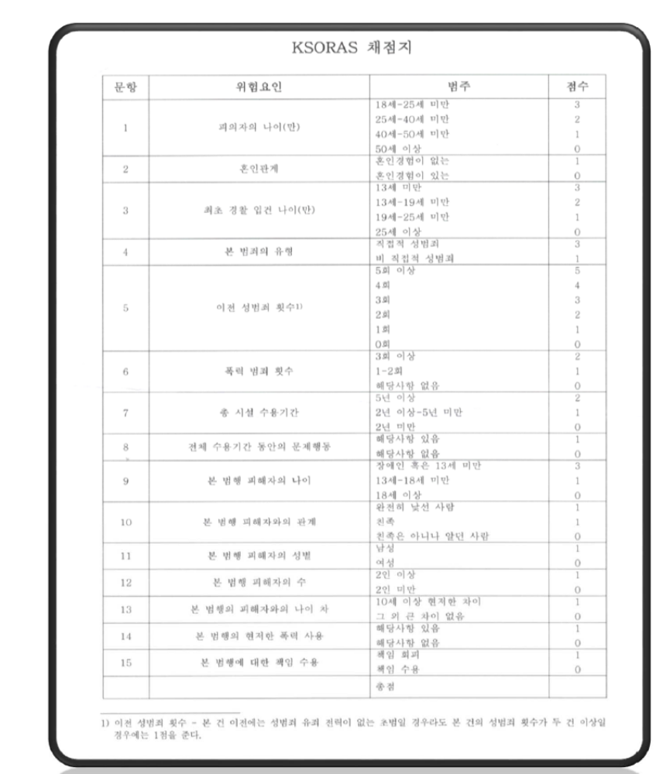
6. 성범죄자의 재범
성범죄자의 재범율
- 일반적으로 공식통계로 재범율을 측정하는 경
우에는 암수범죄가 포함되지 않으므로 정확한
수치의 재범율을 측정하는 것은 사실상 매우
어려움
- 성범죄자의 위험성에 대하 고찰하기 위해서는
유죄를 섣고받은 범죄자에 대해 일정 기간 동
안의 관찰에 근거한 성범죄의 재범을 측정하는
것이 바람직하며, 암수범죄의 가능성 고려하여
평가함이 바람직함
-> 5년의 관찰기간 권고(이수정, 김경옥, 2005)

Slide 34
6. 성범죄의 예방 및 재범 억제
청소년 성범죄자들을 위한 치료전략
- 성폭력 감소를 위한 가장 효율적인 방법은 청소년범죄자에 대한 처치를 장기적으로 하는 방법
- 치료자와 가석방 담당자, 가해자 가족 및 피해자 가족까지도 문서로 계약을 해야 함
- 치료의 목적 : 가해자의 설명능력과 치료에 대한 책임감과 범죄예방을 증가시키는 것
인지행동 치료기법
- 일탈적인 성적 선호를 수정하여 주는 방법을 사용
- 일탈적 성적 자극이나 환상으로 인한 성적 각성에 기피적인 사건을 연합시키는 혐오치료의 방법
사용
- 공상의 내용의 대상 바꿔주기, 사회적 기술훈련, 자기주장 훈련 병행
- 분노조절, 성교육, 상담, 가족치료 , 공감능력의 향상
-> 효과가 많이 보고되지 않지만 재범률 낮춤.

Slide 35
6. 성범죄의 예방 및 재범 억제
외과적 거세와 약물치료
- 거세 : 일반적으로 공격성을 감소시키는 것으로 알려지고 있음
⇒ 범죄자의 자발성 에 따라서 제한적임
- 세로토닌계 약물치료 : 세로토닌계 약물, antiandrogen약물들
-> 충동성 감소 ,but 체중, 피로, 두통, 우울 등
피해자의 저항
- Bart와 O’Brien (1985) 저항의 유형분류
① 달아나기, 달아나려는 시도
② 소리 지르기
③ 빌거나 사정 (애원)하기
④ 가해자를 설득하기
⑤ 주변상황을 이용하기
⑥ 물리적인 힘으로 대응하기
-> 물리적 대응이 덜 침체된 감정 상태, 자기비난 덜함.

